Slide 1
ANALIZA VPLIVA PRETOKA ENERGIJE PREKO RAZLIČNIH NIZKONAPETOSTNIH VODOV NA NAPETOSTNI PROFIL OMREŽJA
23. Mednarodno posvetovanje Komunalna Energetika
Ernest Belič, Klemen Deželak, Gorazd Štumberger
Maribor, 13. maj 2014

Slide 2
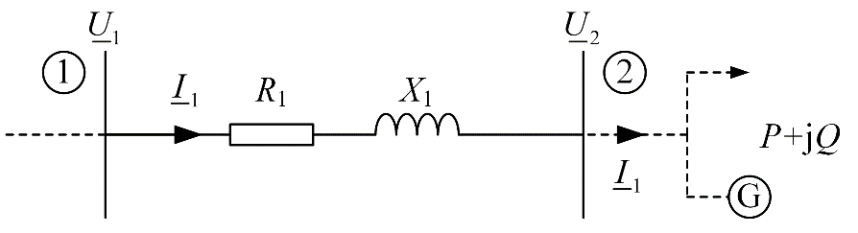
Cilji
Analizirati vpliv pretoka energije (delovne in jalove moči) preko nizkonapetostnega voda na napetostni profil omrežja.
Pri tem zajeti vpliv različnih tipov in različnih dolžin vodov.
Analizo izpeljati na podlagi analitične odvisnosti napetosti na koncu voda U₂ od:
  napetosti na začetku voda U₁,
  parametrov voda R₁, X₁ in
  pretoka energije (delovne in jalove moči) preko voda P in Q.
Slika 1: Model nizkonapetostnega voda

Slide 3
Matematični model voda
Za model voda na sliki 1 veljata zvezi:
ki po združitvi tvorita naslednjo enačbo:
Rešitev enačbe:
Slika 1: Model nizkonapetostnega voda

Slide 4
Analizirani primeri
Analizirani so naslednji tipi vodov:
Analizirani sta dve dolžini vodov:
  l₁ = 100 m
  l₂ = 1000 m
Oznaka kabla | Tip kabla | Število in presek vodnikov | R [Ω/km] | X [Ω/km] | X/R [/]
Kabel 1 | NAAY | 4 × 35 | 0,868 | 0,079 | 0,091
Kabel 2 | NAAY | 4 × 70 | 0,443 | 0,075 | 0,163
Kabel 3 | NAAY | 4 × 240 | 0,125 | 0,072 | 0,576

Slide 5
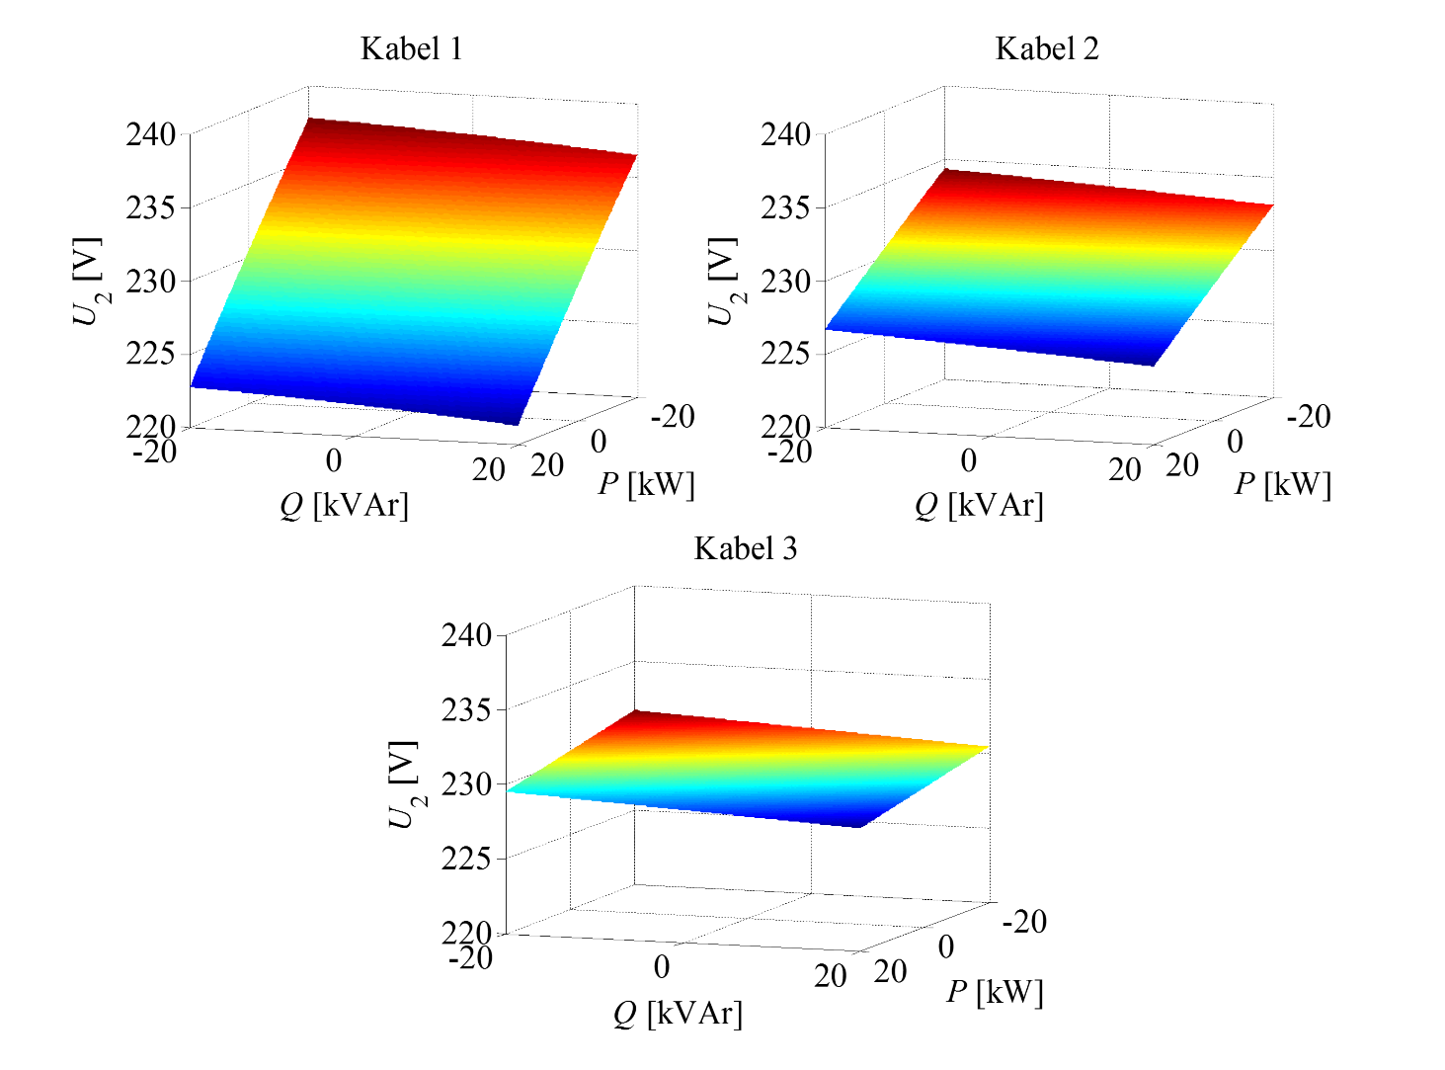
Rezultati analize
Dolžina vodov l₁ = 100 m
Odvisnost napetosti U₂ od delovne moči P in jalove moči Q

Slide 6
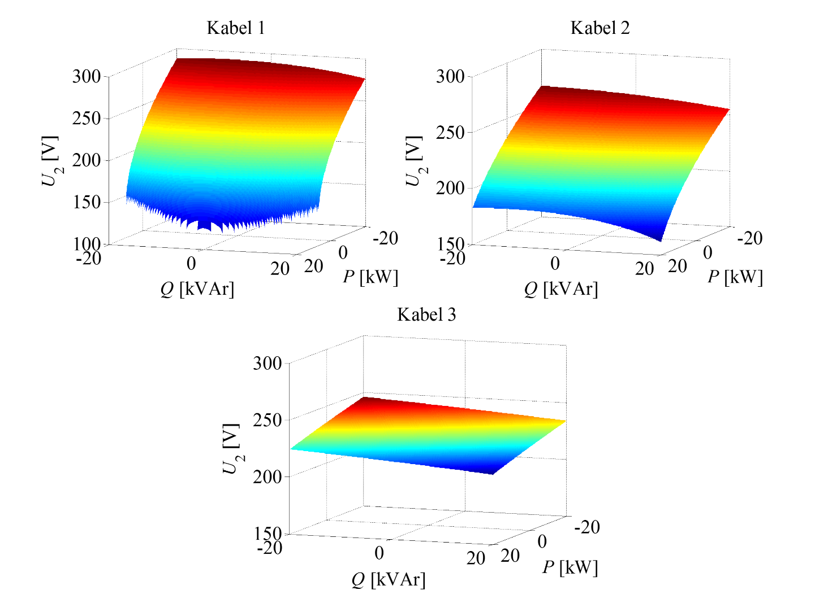
Rezultati analize
Dolžina vodov l₁ = 1000 m
Odvisnost napetosti U₂ od delovne moči P in jalove moči Q

Slide 7
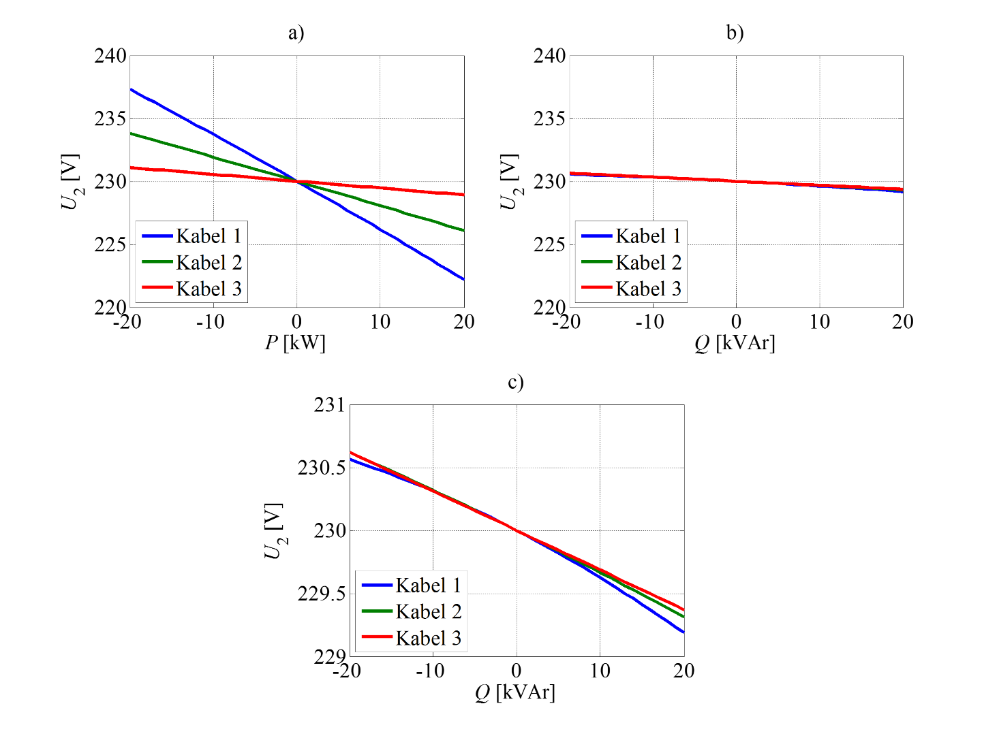
Rezultati analize
Robni primer a) P = 0 W in b), c) Q = 0 VA za dolžino vodov l₁=100 m

Slide 8
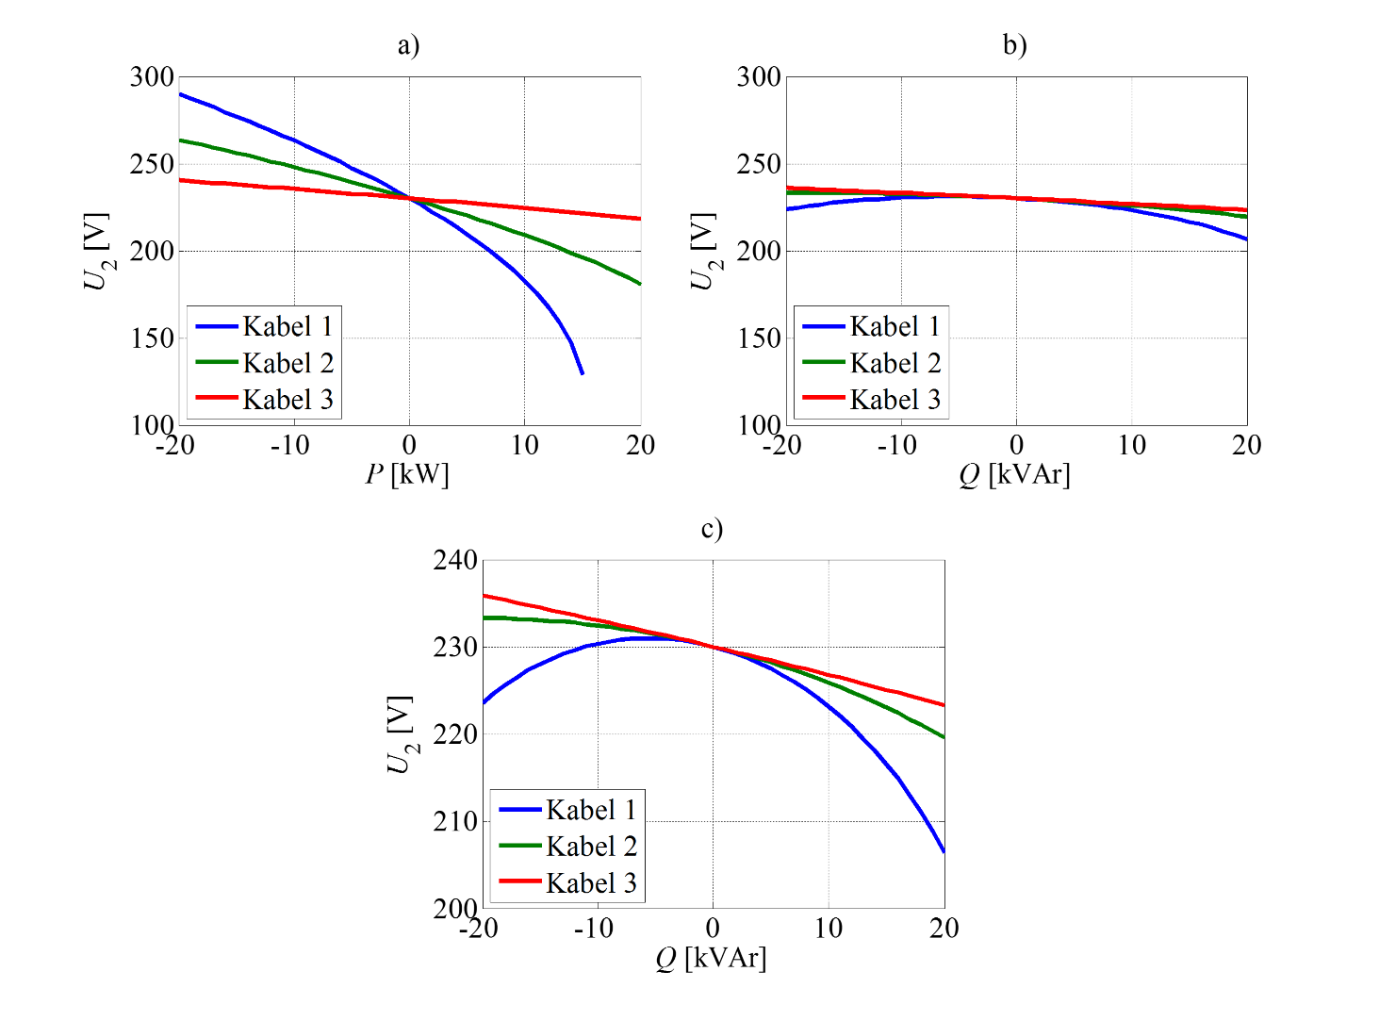
Rezultati analize
Robni primer a) P = 0 W in b), c) Q = 0 VA za dolžino vodov l₁=1000 m

Slide 9
Zaključek
Za kratke vode je vpliv delovne in jalove moči na napetost praktično linearen.
V primerih daljših vodov, se nelinearnosti pričnejo prej pojavljati pri vodih z manjšim presekom.
Za analizirane vode smo pokazali, da delovna moč bistveno bolj vpliva na napetost, kot jalova moč.
Pri dolgih šibkih vodih se lahko zgodi, da bo jalova moč induktivnega in kapacitivnega značaja povzročila nižanje napetosti.

